Slide 1
人工智能
Artificial Intelligence
华中科技大学计算机学院
智能大数据与多媒体研究室
冯 琪

Slide 2
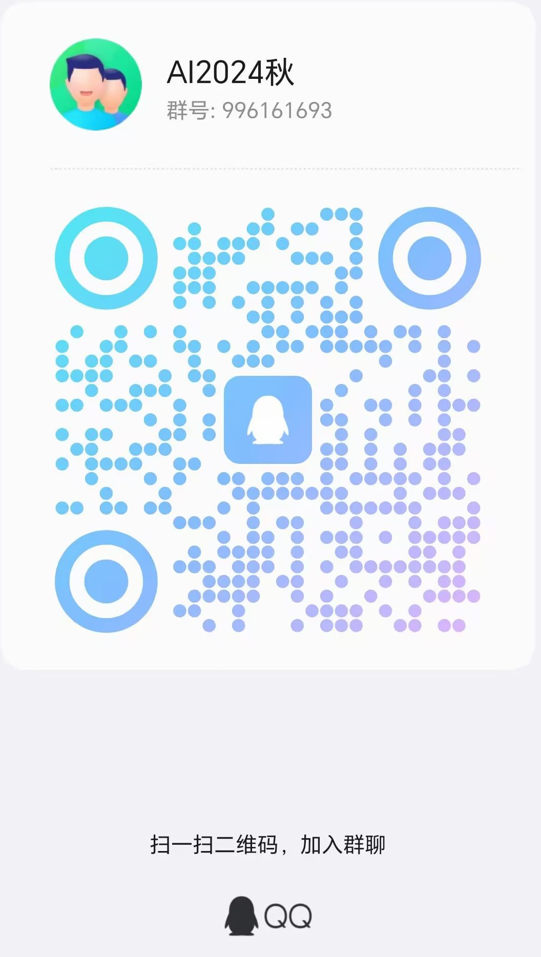
交互
课程QQ群：AI2024秋（996161693）
Tel：13971218355
Email：fengqi@hust.edu.cn
任务提交：ai_2019@sohu.com

Slide 3
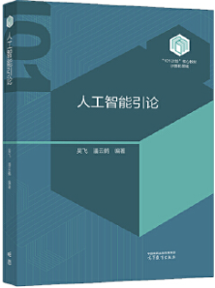
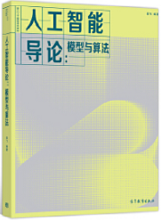
教材
吴飞 潘云鹤
高等教育出版社，2024年4月
教育部101计划核心教材
吴飞
高等教育出版社
2020年5月

Slide 4
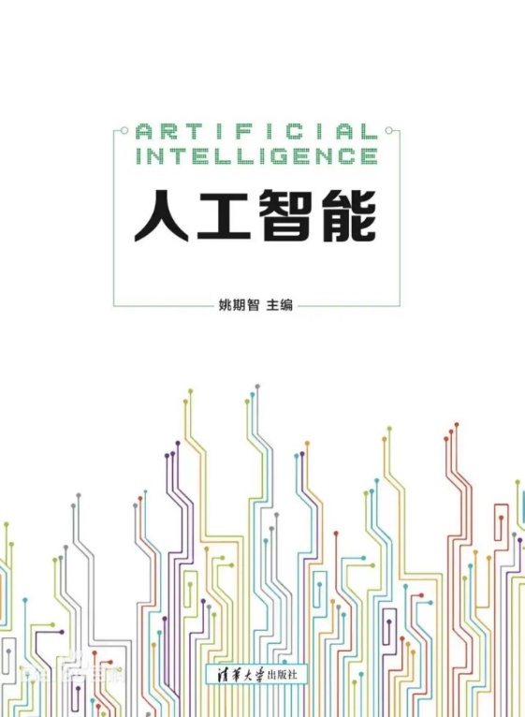
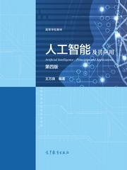
参考
王万良，高等教育出版社
第四版（2020）
《人工智能》姚期智
清华大学出版社 2022

Slide 5
课程考核方式
综合成绩 = 课程报告（70%）+ 作业（20%）+考勤（10%）

Slide 6
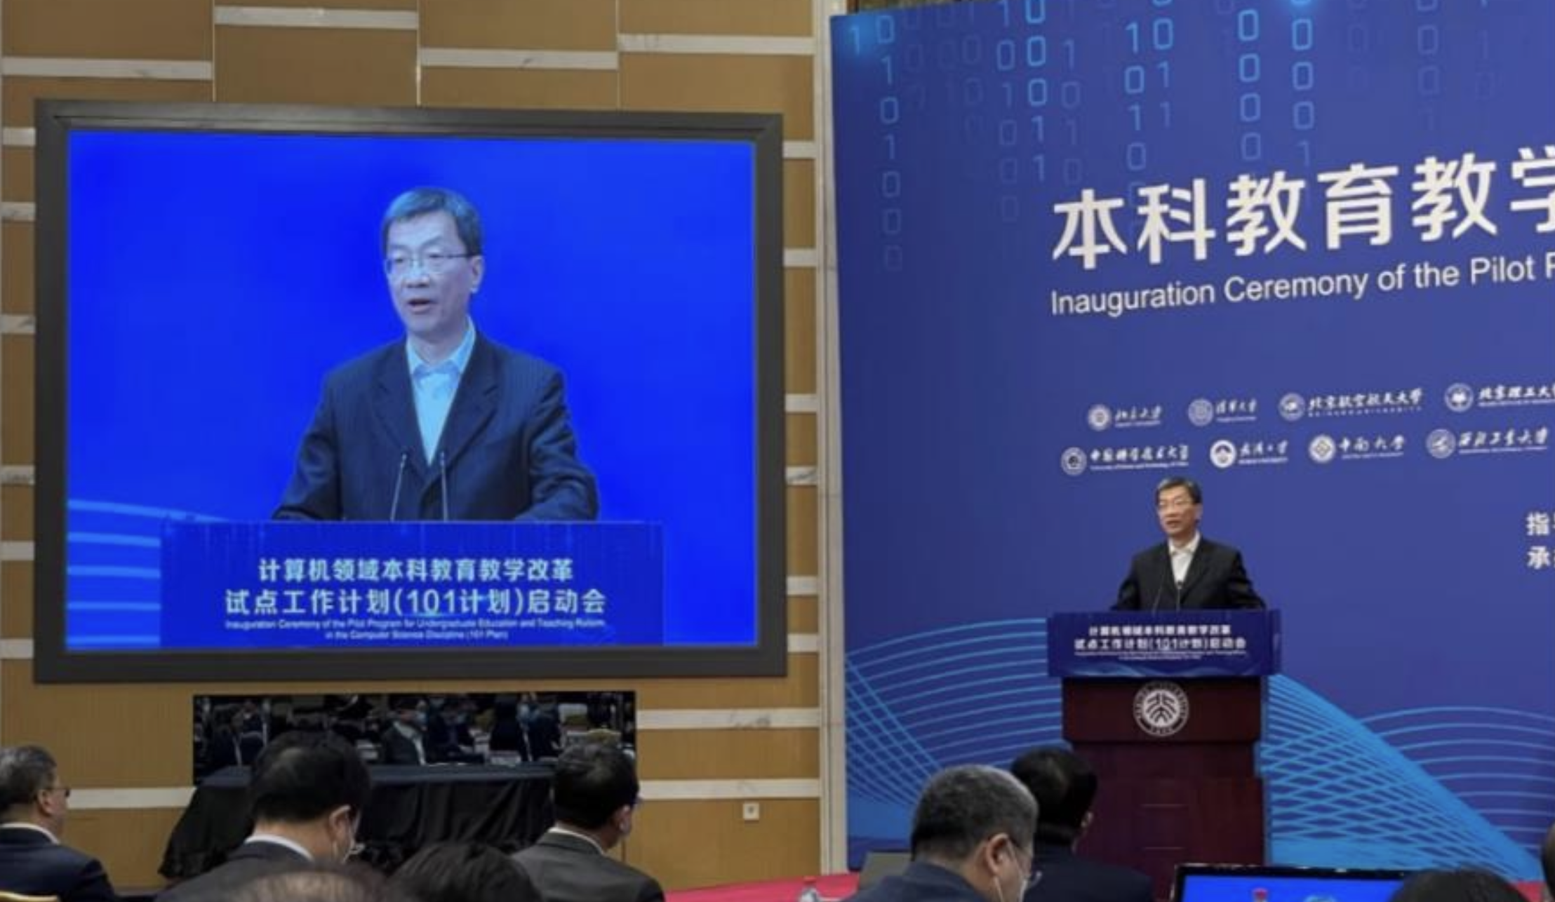
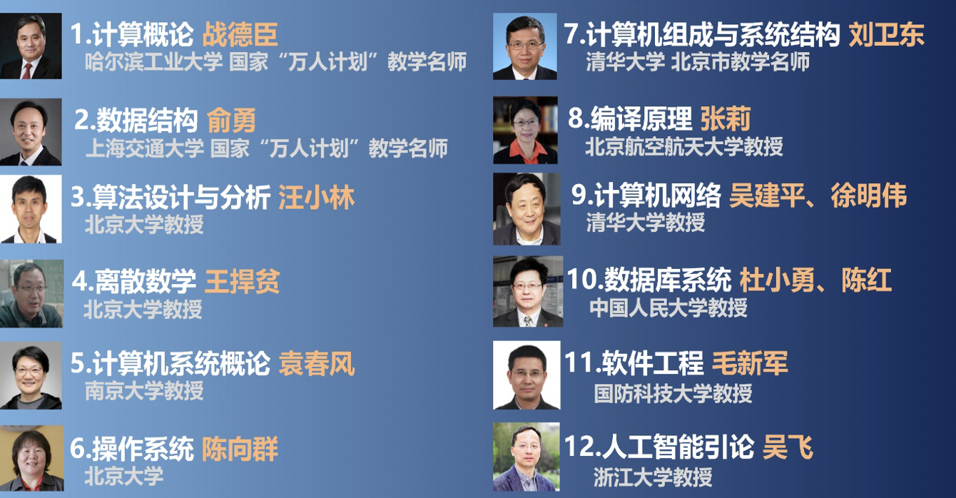
计算机领域本科教育教学改革试点工作计划（101计划）
101计划
打一次攻坚战、做一次歼灭战、完成一次保卫战，用两年时间，把全部核心课程的教材建设好。
在未来的101计划中 ，成为中国学科建设和教育改革的一项品牌。

Slide 7
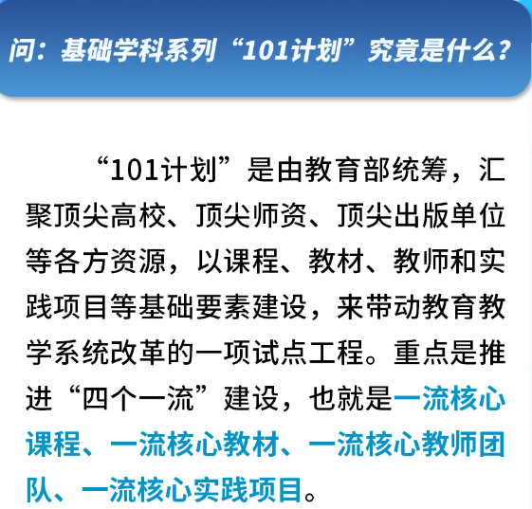
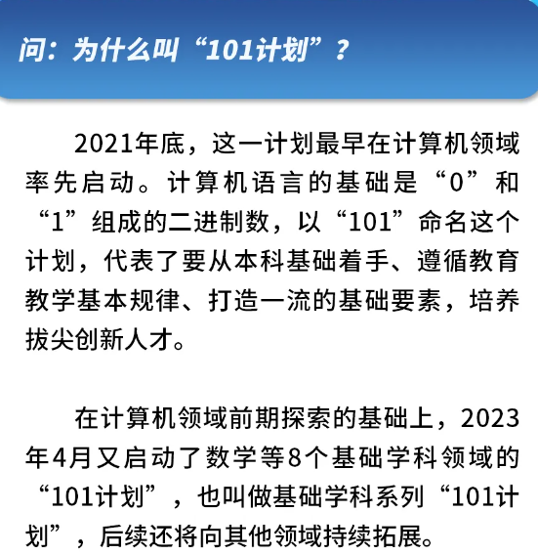

Slide 8
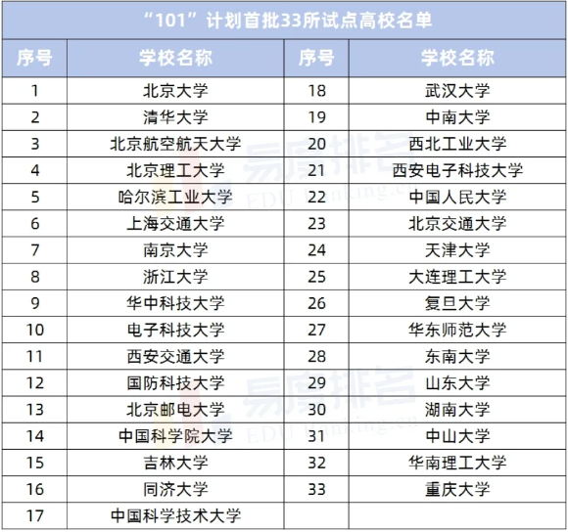

Slide 9
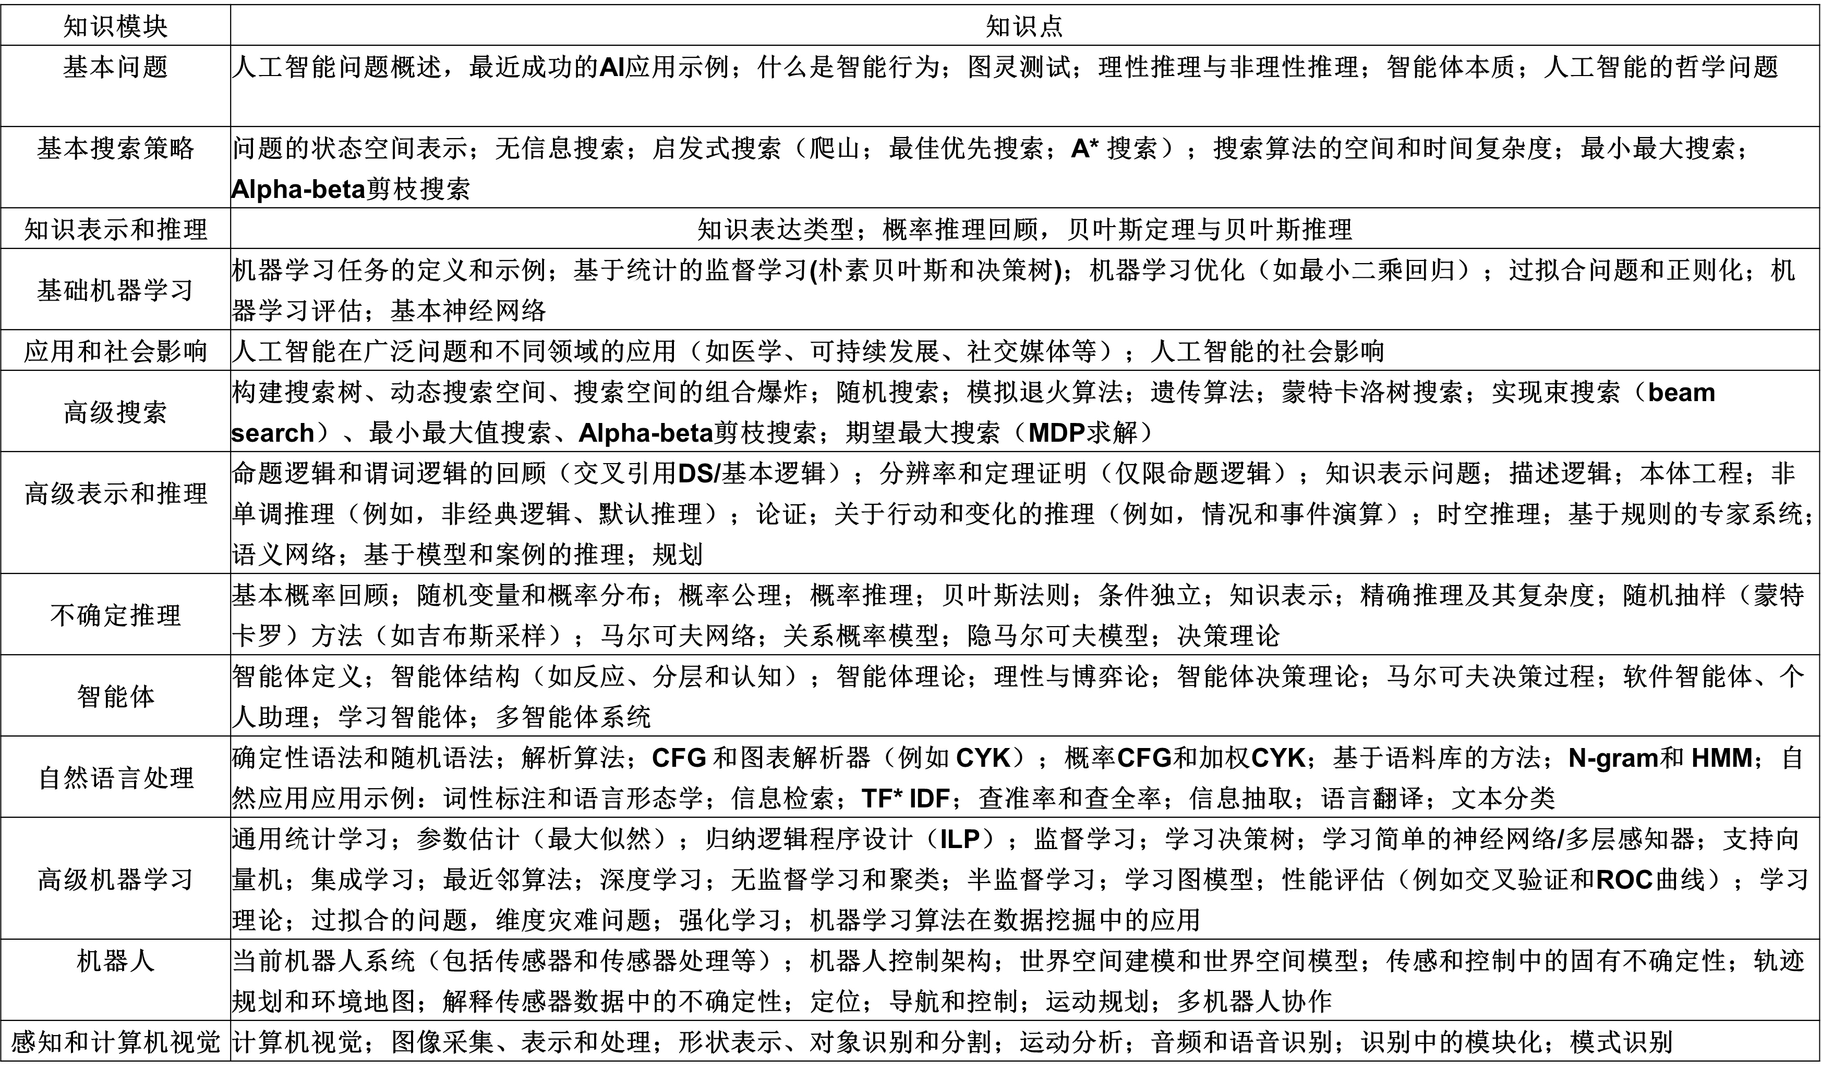
计算机课程体系中人工智能领域知识点（13个模块，2022）
知识模块 | 知识点
基本问题 | 人工智能问题概述，最近成功的AI应用示例；什么是智能行为；图灵测试；理性推理与非理性推理；智能体本质；人工智能的哲学问题。
基本搜索策略 | 问题的状态空间表示；无信息搜索；启发式搜索（爬山；最佳优先搜索；A*搜索）；搜索算法的空间和时间复杂度；最小最大搜索；Alpha-beta剪枝搜索。
基础知识表示和推理 | 知识表达类型；概率推理回顾，贝叶斯定理与贝叶斯推理
基础机器学习 | 机器学习任务的定义和示例；基于统计的监督学习(朴素贝叶斯和决策树)；机器学习优化（如最小二乘回归）；过拟合问题和正则化；机器学习评估；基本神经网络。
应用和社会影响 | 人工智能在广泛问题和不同领域的应用（如医学、可持续发展、社交媒体等）；人工智能的社会影响。
高级搜索 | 构建搜索树、动态搜索空间、搜索空间的组合爆炸；随机搜索；模拟退火算法；遗传算法；蒙特卡洛树搜索；实现束搜索（beam search）、最小最大值搜索、Alpha-beta剪枝搜索；期望最大搜索（MDP求解）。
高级表示和推理 | 命题逻辑和谓词逻辑的回顾（交叉引用DS/基本逻辑）；分辨率和定理证明（仅限命题逻辑）；知识表示问题；描述逻辑；本体工程；非单调推理（例如，非经典逻辑、默认推理）；论证；关于行动和变化的推理（例如，情况和事件演算）；时空推理；基于规则的专家系统；语义网络；基于模型和案例的推理；规划。
不确定推理 | 基本概率回顾；随机变量和概率分布；概率公理；概率推理；贝叶斯法则；条件独立；知识表示；精确推理及其复杂度；随机抽样（蒙特卡罗）方法（如吉布斯采样）；马尔可夫网络；关系概率模型；隐马尔可夫模型；决策理论。
智能体 | 智能体定义；智能体结构（如反应、分层和认知）；智能体理论；理性与博弈论；智能体决策理论；马尔可夫决策过程；软件智能体、个人助理；学习智能体；多智能体系统。
自然语言处理 | 确定性语法和随机语法；解析算法；CFG 和图表解析器（例如 CYK）；概率CFG和加权CYK；基于语料库的方法；N-gram和 HMM；自然应用应用示例：词性标注和语言形态学；信息检索；TF* IDF；查准率和查全率；信息抽取；语言翻译；文本分类。
高级机器学习 | 通用统计学习；参数估计（最大似然）；归纳逻辑程序设计（ILP）；监督学习；学习决策树；学习简单的神经网络/多层感知器；支持向量机；集成学习；最近邻算法；深度学习；无监督学习和聚类；半监督学习；学习图模型；性能评估（如交叉验证和ROC曲线）；学习理论；过拟合的问题，维度灾难问题；强化学习；机器学习算法在数据挖掘中的应用。
机器人 | 当前机器人系统（包括传感器和传感器处理等）；机器人控制架构；世界空间建模和世界空间模型；传感和控制中的固有不确定性；轨迹规划和环境地图；解释传感器数据中的不确定性；定位；导航和控制；运动规划；多机器人协作。
感知和计算机视觉 | 计算机视觉；图像采集、表示和处理；形状表示、对象识别和分割；运动分析；音频和语音识别；识别中的模块化；模式识别。

Slide 10
课程知识点
以“厚基础、强交叉、养品行、促应用”为理念
知识点模块 | 模块一 | 人工智能发展历史 | 10个模块 63个知识点（其中包含9个进阶知识点） 建议学习课时48-64
北京大学 | 模块二 | 知识表达与推理
清华大学 | 模块三 | 搜索探寻与问题求解
北京理工大学 | 模块四 | 机器学习
哈尔滨工业大学 | 模块五 | 深度学习
上海交通大学 | 模块六 | 强化学习
电子科技大学 | 模块七 | 人工智能博弈
西安交通大学 | 模块八 | 人工智能伦理与安全
同济大学 | 模块九 | 人工智能架构与系统
武汉大学 | 模块十 | 人工智能应用

Slide 11
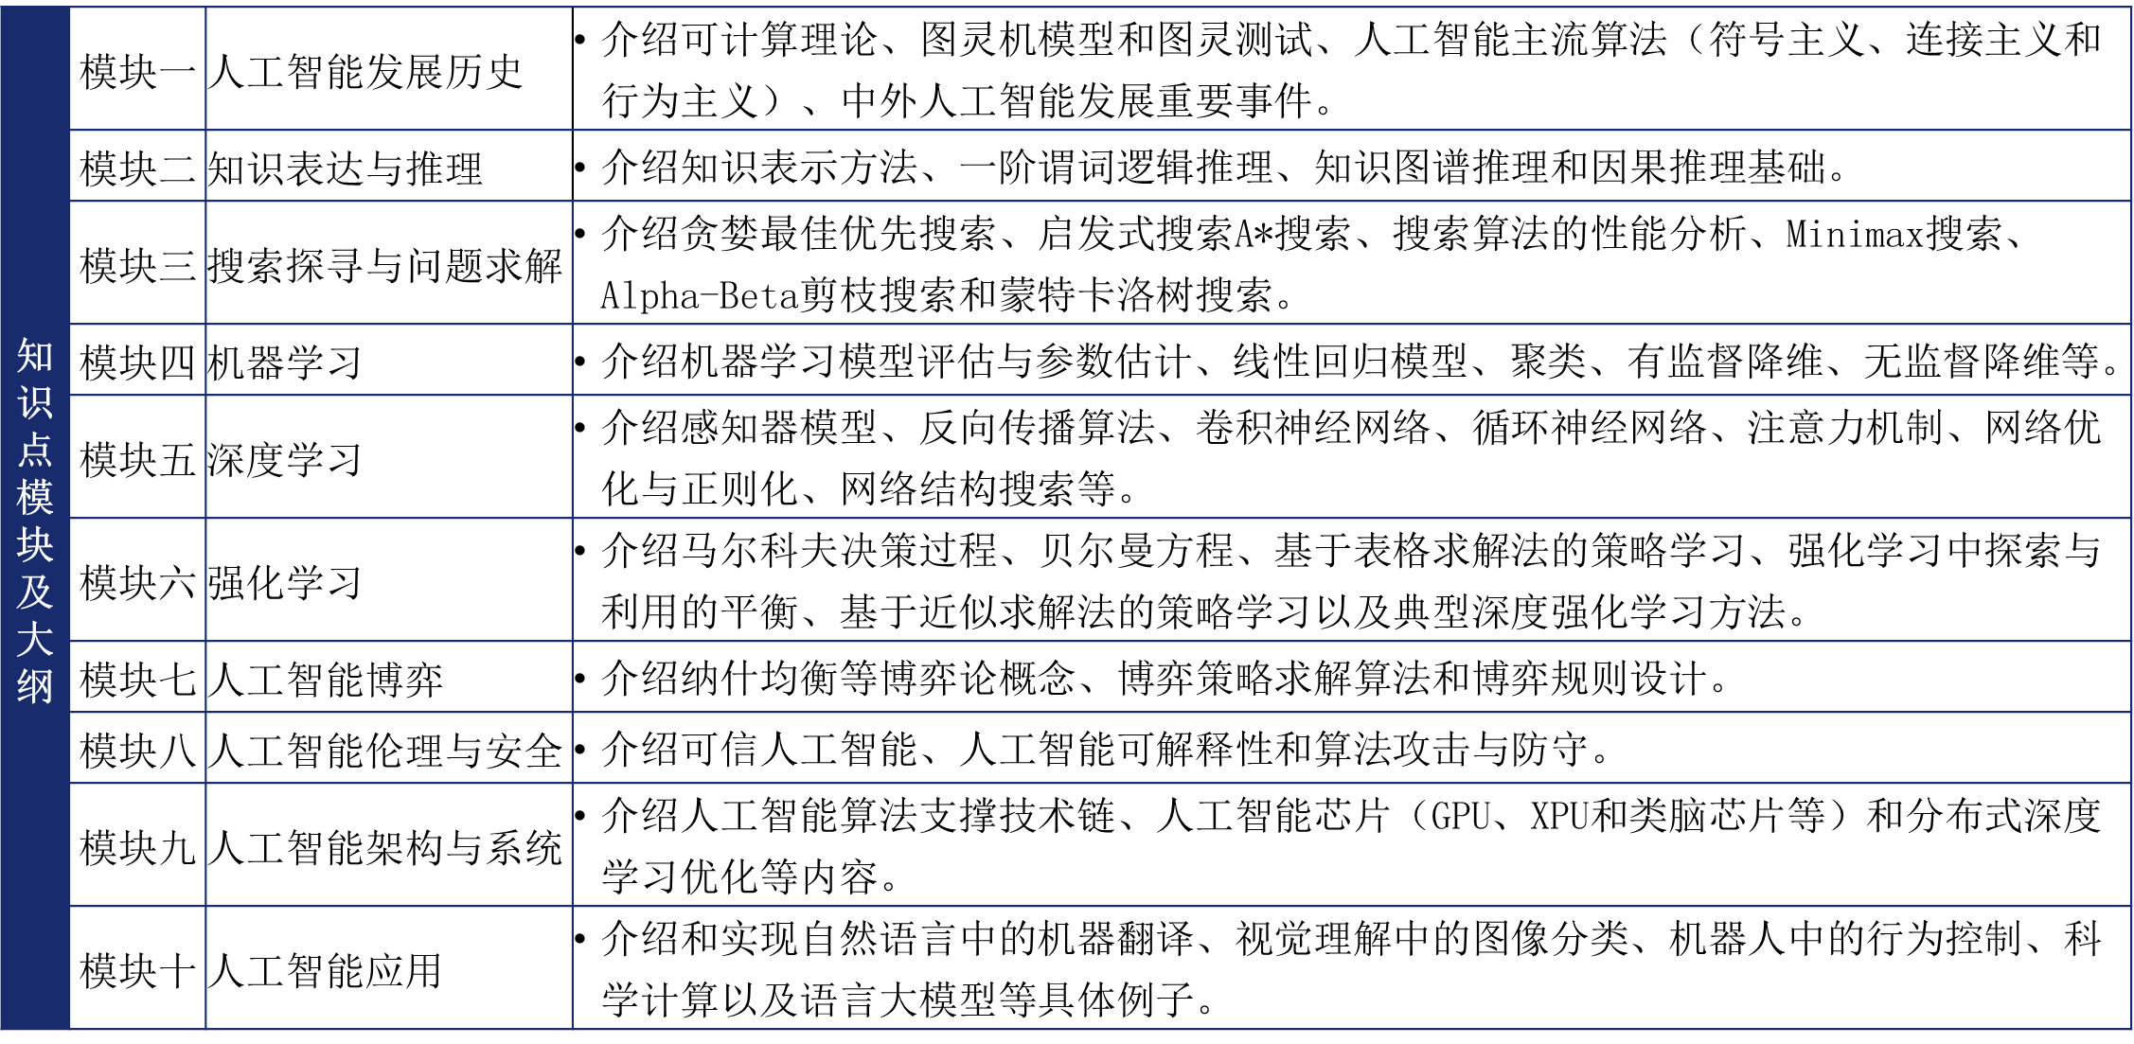
课程知识点细化

Slide 12
课程内容
绪论
知识表示与推理
搜索与问题求解（确定性推理）
计算智能
机器学习
深度学习

Slide 13
课程特点
人工智能领域的快速发展中，保持对基础性支撑技术的重视与深入理解至关重要。
基础决定高度和深度：先进的技术方法，均建立在基础知识之上。
进阶之路：快速、深入学习先进技术方法的基石
平衡发展：掌握的基础知识越多，认识和分析问题的角度越广，解决实际问题的能力越强。
持续学习：新技术、新方法、新框架不断涌现，基础知识是持续学习的重要支撑。
事业发展：较全面的技术储备、视野的高度和广度、融合应用、创新。

Slide 14
第1章 绪论
一、人工智能学什么
涵盖：数学、计算机科学、数据处理、算法设计、领域应用…多学科交叉。
核心：如何通过算法让机器具有“学习”和“推理”能力，帮助人类解决复杂问题。
要求：具有一定数学基础、编程能力、理解数据及其处理方法。

Slide 15
AI的基石：数学
主要包括线性代数、概率统计、微积分，均是机器学习、深度学习…不可或缺的工具。
① 线性代数：理解神经网络结构的核心，神经网络本质上是向量与矩阵的运算。
② 概率论与数理统计：处理不确定性问题，常用于贝叶斯网络、决策树等算法。
③ 微积分：用于优化问题，尤其是在神经网络的训练过程中，优化模型参数的过程需要用到梯度
下降等方法，是微积分的典型应用场景。
AI的语言：编码
不仅是将理论用代码实现，更重要的是通过编码解决实际问题。用代码实现算法，让机器通过大量数据学习，逐步提升“决策”能力。当前，Python因简洁和强大的库支持，已成为AI首选。
常见的库：
① NumPy：用于科学计算的基础库
② Pandas：处理数据的高效工具
③ TensorFlow和PyTorch：两大主流深度学习框架
④ 华为Mindspore、百度飞桨PaddlePaddle：国产深度学习框架

Slide 16
AI的燃料：数据处理与大数据技术
AI的学习过程依赖于大量的数据，这些数据需要经过处理、清洗、标注等步骤，才能变得有用。
① 数据清洗：去除数据中的噪声和错误信息
② 特征工程：从数据中提取关键信息，提高算法性能。
③ 大数据处理框架：帮助高效处理海量数据，如Hadoop和Spark等。
AI的核心技术：机器学习与深度学习
⑴、机器学习是人工智能的核心，让机器从数据中学习经验并进行预测。
① 监督学习：通过有标签的数据训练模型，常用于分类、回归问题。
② 非监督学习：处理没有标签的数据，常用于聚类分析。
③ 强化学习：模拟生物体通过与环境互动，学习最优策略的过程。(驾驶、游戏)
⑵、深度学习是机器学习的一个分支，通过模拟人脑神经元的结构设计深度(多层)神经网络，大幅提升图像识别、自然语言处理等应用性能。如CNN、GAN、RNN、LSTM、Transformer…

Slide 17
二、人工智能的实践与应用
学习人工智能不仅是理论，最终需应用到实际，帮助解决具体问题。
1、自然语言处理（NLP，Natural Language Processing）
⑴、让机器理解人类语言。广泛应用于语音识别、机器翻译、问答、推荐等领域。
⑵、需掌握词嵌入(Word embedding)、语言模型和注意力机制(Attention mechanism)等核心技术。
⑶、主流模型如BERT、GPT等，均是通过大量文本数据的训练，生成令人信服的自然语言输出。
2、计算机视觉（CV，Computer Vision）
赋予机器“看”的能力，能理解和处理图像信息，在自动驾驶、医疗影像分析、安防监控等领域有广泛应用。

Slide 18
3、强化学习（RL，Reinforcement Learning，再例\评价\增强）
⑴、决策与控制。重点是策略优化和奖励机制设计，常用于自动驾驶、游戏、机器人控制等。
⑵、谷歌DeepMind的AlphaGo、AlphaStar通过强化学习，战胜人类选手。
4、医疗领域的突破
⑴、通过深度学习模型，对大量医疗数据进行分析，辅助医生做出更准确诊断和治疗决策。
⑵、如，快速从医学影像中发现病变、从基因数据中预测疾病风险。
⑶、学习这类AI技术，需要掌握图像处理和生物信息学知识。

Slide 19
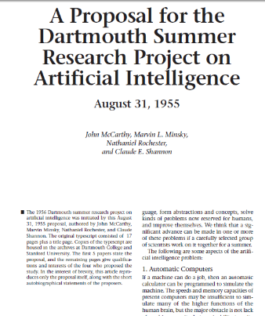
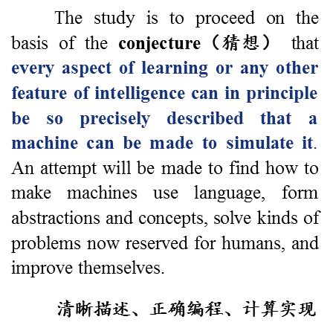
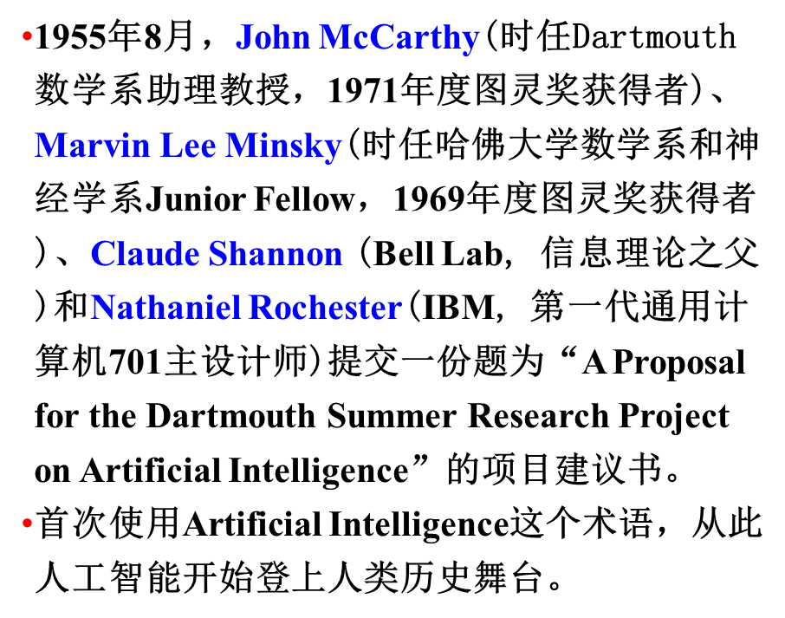
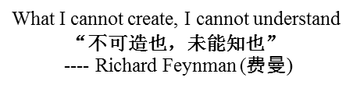
三、人工智能提出
Artificial Intelligence术语首次提出
人工智能达特茅斯夏季研究项目建议书

Slide 20
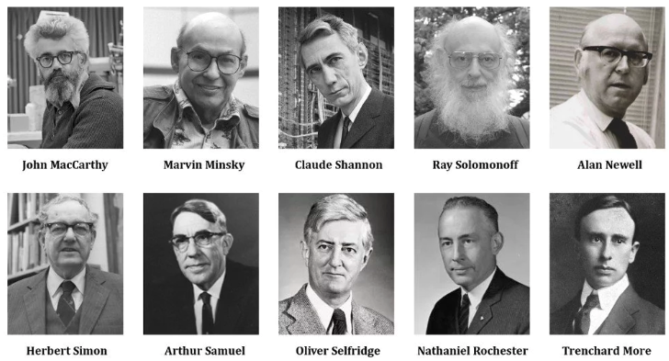
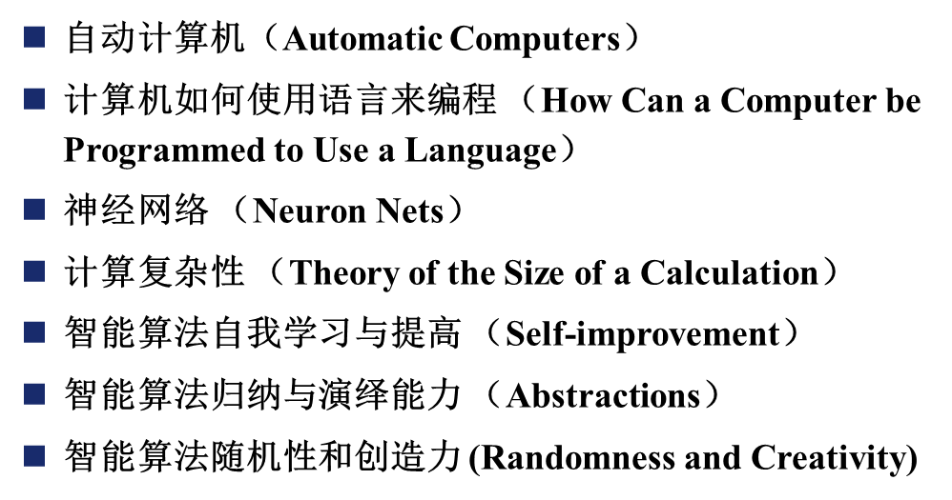
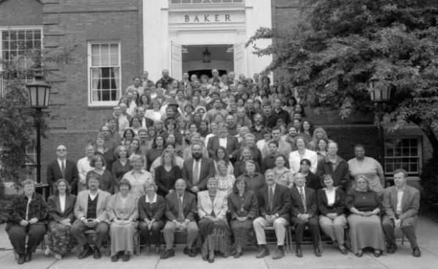
达特茅斯人工智能夏季研讨会
会议研究的人工智能七个重要问题
达特茅斯会议合影 (1955年)

Slide 21
尚无完全统一的定义（原因：学科背景\理解\应用模式）
知识是一切智能行为的基础
几个观点
思维理论：智能的核心是思维
知识阈值理论：智能取决于知识的数量及一般化程度
进化理论：用控制取代知识表示
归纳：以机器为载体实现的人类智能或生物智能，也称机器智能或计算机智能。

Slide 22
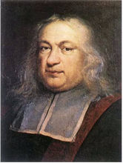
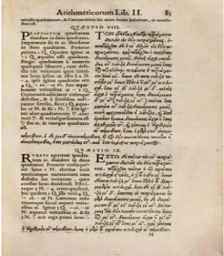
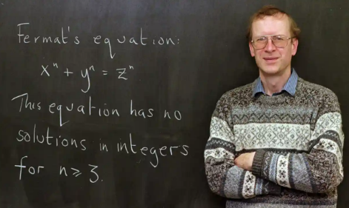
四、人工智能的计算载体
1、不可计算问题
20世纪初，发现有许多问题难以找到解决方法。于是怀疑是否对于这些问题，可能就不存在算法，即不可计算问题。
费马（Pierre de Fermat）
法国，律师，业余数学家
（1601-1665）
1637年，费马用拉丁文在本文右侧空白写下：将一个立方数分成两个立方数之和，或一个四次幂分成两个四次幂之和，或者一般化地将一个高于二次的幂分成两个同次幂之和，这是不可能的。关于此，我确信发现了一种美妙的证明方法，可惜此处甚小，无法写下证明过程。
1994年，英国数学家Andrew Wiles成功证明了费马大定理。

Slide 23
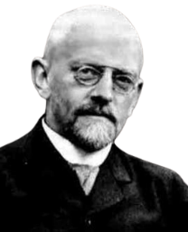
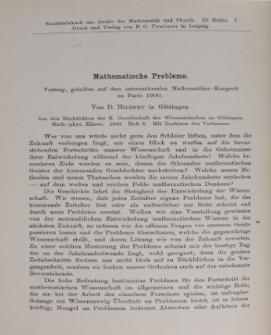
2、计算之力从何而来
⑴、智能之器从何而来（工欲善其事，必先利其器）
Mathematical Problems
(23个数学问题)
Lecture delivered before the International Congress of Mathematicians at Paris in 1900
David Hilbert
德国著名数学家
(1862-1943)
在算术公理系统中，不能推导出两个互相矛盾的命题(互为反命题的命题)
问题2：证明算术公理的相容性（the compatibility of the arithmetical axioms）
完备性：所有能够从该形式化系统推导出来的命题，均可从这个形式化系统推导出来。
一致性：一个命题不可能同时为真或为假
可判定性：算法可在有限步内判定命题的真伪
如何证明(计算)这一问题？
可用怎样的“计算载体”来实现？

Slide 24
⑵、什么是计算、计算的本质是什么
与此问题相关并产生的可计算理论，推动传统手工计算迈入自动计算。
计算：虽有许多不同定义方式，但均可抽象理解为将输入转换为输出结果的思维过程。
可计算理论：也称算法理论。作为计算机科学的理论基础之一，研究计算的一般性质的数学理论。
通过建立计算的数学模型，精确区分哪些问题可计算，哪些问题不可计算。
计算过程就是算法执行过程。(重要任务之一：将算法这一概念精确化)
算法精确化途径很多，其中之一是通过定义抽象计算机，将算法看作抽象计算机的程序。于是，通常将能够用算法计算得到结果(值)的函数称为可计算函数。
可计算函数的精确定义：能够在抽象计算机上，通过编程序计算得到值的函数。
如此，即可讨论哪些函数可计算，哪些函数不可计算。

Slide 25
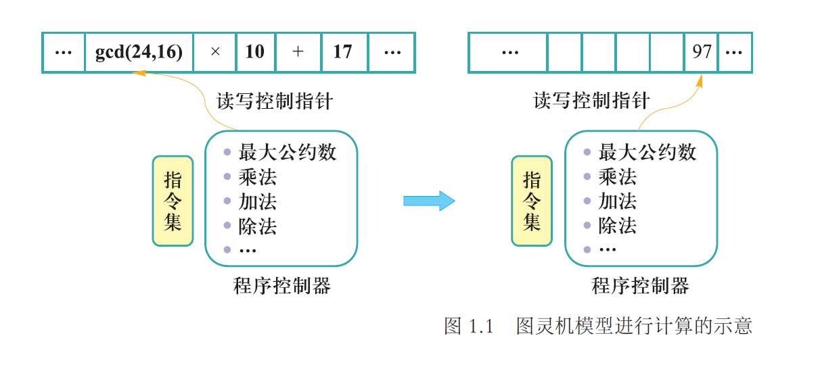
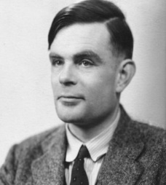
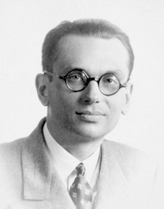
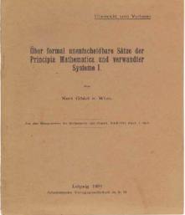
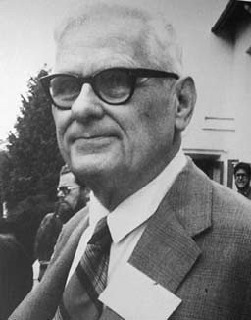
⑶、图灵机模型：机械计算之器
机械式计算过程：
第一步：读入gcd(24,16)这一信息，触发最大公约数这一指令得到24和16的最大公约数8
第二步：触发乘法指令
第三步：触发加法指令
第四步：在纸带方格上留下97计算结果后图灵机停止工作
Alan Turing
(1912-1954)
计算机理论之父
1937年，发表《论可计算数及其在判定问题上的应用》论文，提出现代计算机的理论模型“图灵机模型”，为人工智能提供了机器载体。
与“递归函数”和“λ演算”相似，都是用于衡量问题的可计算性的工具。（哥德尔、邱奇）
1931年，不完全性定理
《论数学原理及有关系统中不可判定命题》(On Formally Undecidable Propositions of Principia Mathematica and Related Systems)
1930年，λ-calculus
清晰定义什么是一个可计算函数

Slide 26
图灵可停机与可计算性
图灵认为：一个程序“是否可计算”并不取决于它所解决的问题本身，而取决于它“是否可以用一个通用程序来实现”。即，如果一个问题可以被解决，那它必然可以在通用图灵机上得到解决。
图灵可停机定义：判断一个算法(程序)能否在“有限时间(步骤)内停止(结束运行)”，即输出结果或陷入死循环。
揭示了可计算性和不可计算性的本质区别，为计算机科学提供了一种基本的理论框架。
可计算(不可计算)：针对一个问题，一个实现算法的通用程序，是否能在有限时间(步骤)内结束运行，然后输出结果(或死循环)。
邱奇-图灵论题(The Church-Turing thesis)
所有计算或算法都可以由一台图灵机来执行。
以任何常规编程语言编写的计算机程序，都可以翻译成一台图灵机。反之，任何一台图灵机也都可以翻译成大部分编程语言的程序。
所以，论题和以下说法等价：常规编程语言可以有效表达任何算法
此论题被普遍假定为真

Slide 27
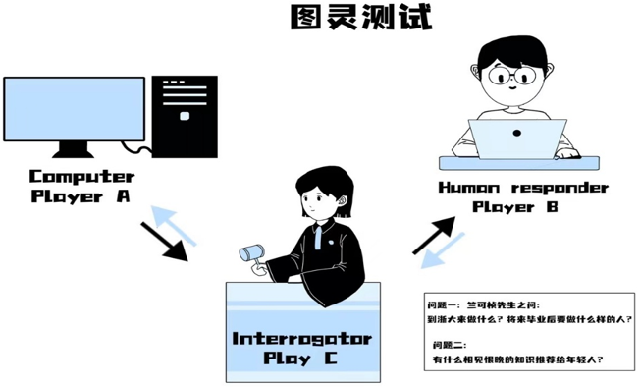
对智能的测试：图灵测试
Agent判定：Turing test（问答→结果→思维→局限→争论）
通过图灵测试的机器，是否就具备了思维能力？
(仅是：算法+程序；而非：思维+理解)
反对者：西尔勒“中文屋子”

Slide 28
人工智能的第一次寒冬
莱特希尔(Lighthill)报告：1973年,《Artificial Intelligence: A General Survey》(人工智能：一份全面报告)
20世纪最伟大的数学家、力学家之一、现代空气动力学的开拓者。
中国23位“两弹一星”元勋中唯一的烈士“郭永怀”先生，将莱特希尔变型坐标法和普朗特的边界层理论结合并推广，得到著名的“彭加莱-莱特希尔-郭”方法。（Poincare-Lighthill-Kuo method，PLK）
一种偏微分方程数值解法，Kuo即指郭永怀，为人类突破“声障”作出重要贡献。
对人工智能进展和成效给出悲观结论：该领域迄今为止的发现尚未产生当时承诺的重大影响(In no part of the field have the discoveries made so far produced the major impact that was then promised)。
人工智能研究集中在自动机、机器人和神经系统，自动机和神经系统的研究有价值，但进展令人失望。
机器人的研究没有价值，进展非常令人失望，建议取消机器人的研究。
强调“组合爆炸”问题：当时的人工智能技术难以解决，导致人工智能只能解决“玩具类问题(toy problem)”，而非真实世界中任务。报告导致英国政府几乎终止了对人工智能研究的资助。

Slide 29
第一次寒冬：未能解决真实世界中的问题
机器翻译的笑话：英语翻译为俄语
英语谚语：心有余而力不足（the spirit is willing but the flesh is weak）
输出俄语：伏特加不错，但肉已经腐烂（the vodka is good but the meat is rotten）
英语谚语：眼不见，心不烦（Out of sight, out of mind）
输出俄语：眼瞎脑残（invisible, insane）
后来研究者将这个尴尬结局归结为：人工智能欠缺“常识知识”（commonsense knowledge）

Slide 30
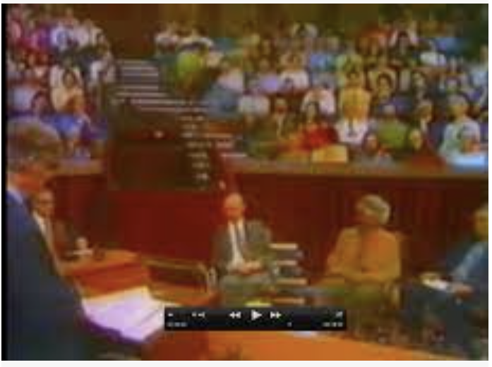
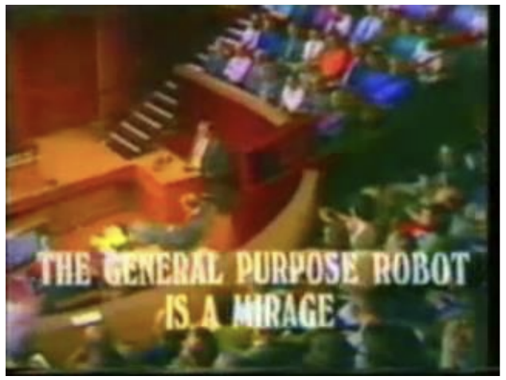
批评者：人工智能没有取得任何进展
支持者：人工智能已经取得了许多进展
批评者：取得的进展根本就不是真实智能所考虑的问题
与当时研究现状相比，“报告”有失公允。1973年6月BBC邀请莱特希尔、麦卡锡…等科学家围绕“通用机器人是海市蜃楼吗(the general purpose robot is a mirage)？”为主题的电视辩论(AI debate)

Slide 31
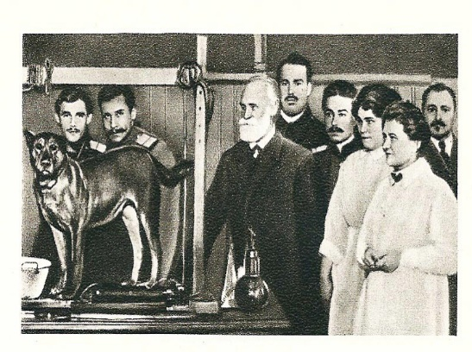
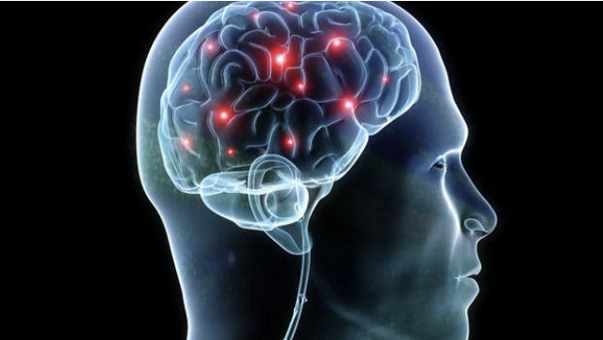
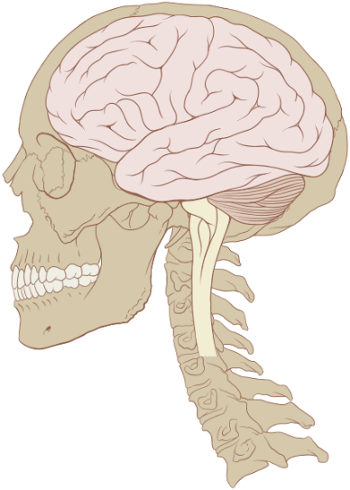
第二次寒冬---爬上树梢与攀登月球（形容完成任务的不同情景和难度）
刺激与学习：巴甫洛夫条件反射定律
除食物本身之外，在食物出现之前的其他刺激(如送食人员或其脚步声、铃声等)，也会引起狗分泌唾液。
巴甫洛夫根据谢切诺夫(Sechenov，Ivan Mikhaillovich)《脑的反射》著作中提出的“大脑一切活动都是反射，包含有意识和无意识”理论，提出了著名的“巴甫洛夫条件反射定律”。
学习过程中
脑神经元的变化
赫布理论（Hebbian theory）
神经元之间持续重复的经验刺激，可导致突触传递效能增加(Neurons that fire together, wire together)、神经元之间突触的强弱变化是学习与记忆的生理学基础。
800亿神经元之间如何工作的？
（记忆、意识、直觉等能力）

Slide 32
1943年，神经学家(Warren McCulloch)和逻辑学家(Walter Pitts)合作，提出 “MP神经元模型”。
1954年，McCulloch在《英国科学哲学期刊》发表《走出形而上学的洞穴(Through the Den of the Metaphysician)》
--- 在科学史上第一次，我们知道了我们是怎么知道的。
Frank Rosenblatt，50年代提出“感知机(perceptron)”模型，人们对神经网络寄予了莫大期望。
1969年，Marvin Minsky和Seymour A.Papert出版《感知机：计算几何学》，证明了由输入层和输出层构成的感知机能力极其有限，甚至无法完成异或(XOR)这一基本逻辑计算。于是神经网络被打入冷宫。20世纪80年代开始，人工智能进入了10年左右的第二个冬天。
IEEE为纪念Rosenblatt，于2004年设立IEEE Frank Rosenblatt奖。
今天，深度学习正推动人工智能形成第三次发展浪潮。
提出“误差反向传播”训练神经网络参数的Paul Werbos、提出“深度学习”的Geoffrey Hinton分别于2022年和2014年获得IEEE Frank Rosenblatt奖。
2024年， John Hopfield和Geoffrey Hinton获得诺贝尔物理学奖。

Slide 33
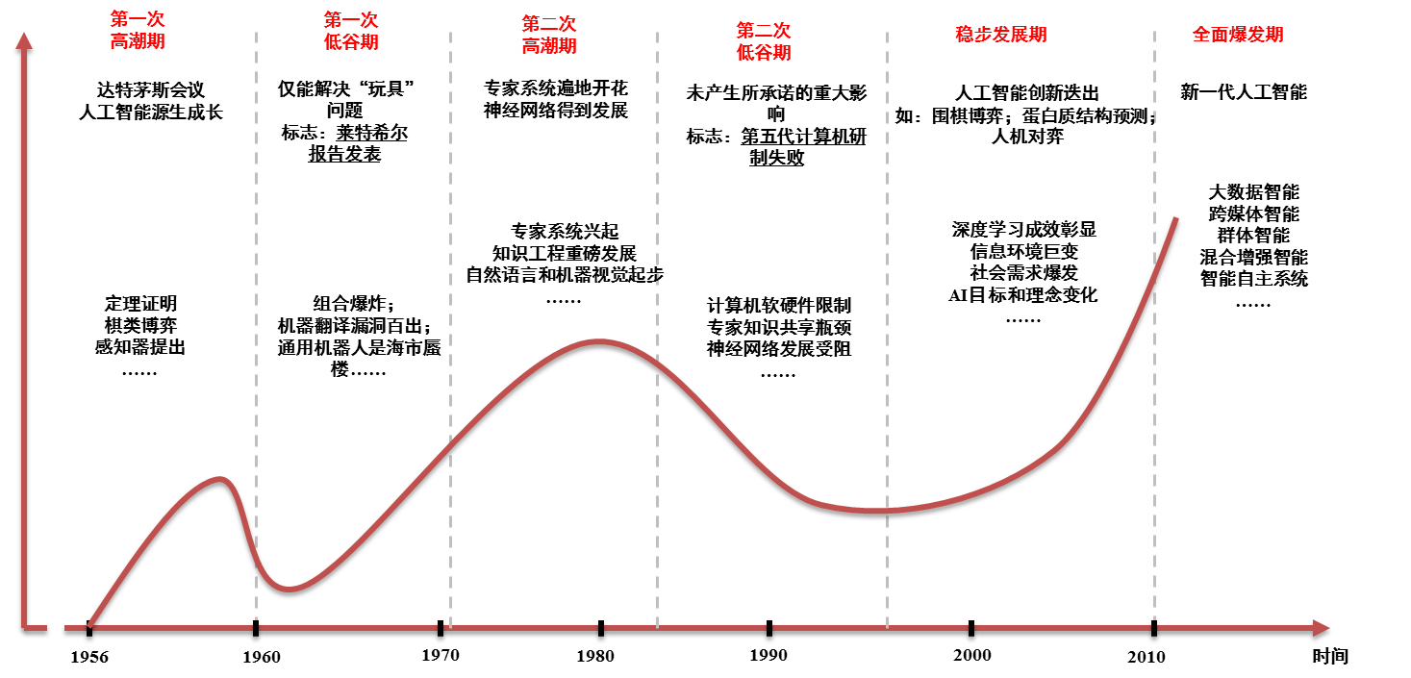
人工智能的两起三落

Slide 34
人工智能正发挥基座能力：通用目的技术（General purpose technologies ）
通用目的技术是“增长的引擎”，具有如下基本特性：
普遍适用性：能广泛应用到大多数行业
动态演进性：随着时间的推移，该技术能不断得到改进，使用成本不断降低。
创新互补性：提高应用部门的研发生产率，反过来又促进该技术自身的进步。
通用目的技术是“使能技术”，但不是完整的最终解决方案。
通用目的技术表现扩散滞后的生产力悖论
---通用技术的开发，与其对生产力和经济增长的影响之间，通常存在滞后。

Slide 35
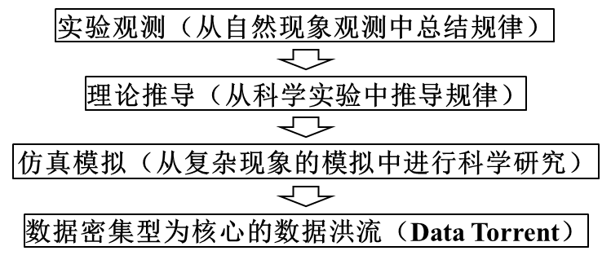
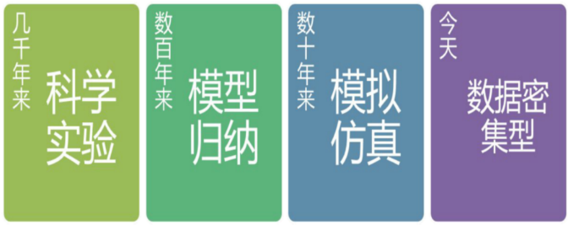
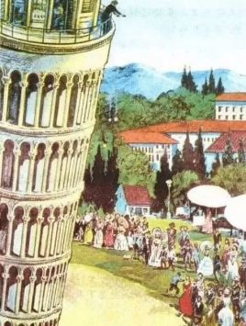
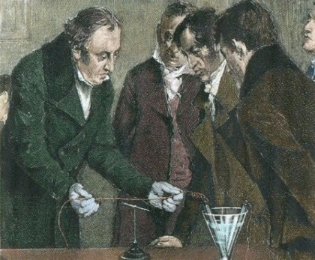
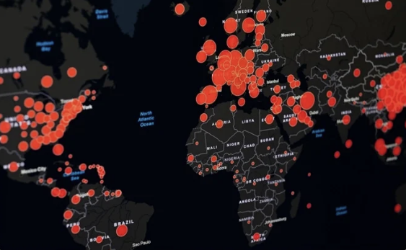
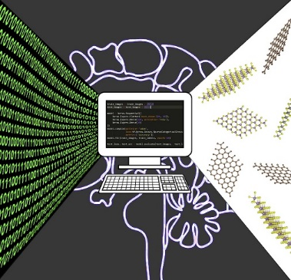
科学研究模式的四种手段
AI引发科学研究模式的变革
比萨斜塔
麦克斯韦尔方程
Susceptible-Infectious-Recovered
易染-感染-免疫传播模型模拟
数据驱动机器学习

Slide 36
如何模拟人类智能（有限程度实现）
人工智能的三种学派（观点）
符号逻辑（以推理为核心→功能模拟）
联结主义（以统计机器学习为手段→结构模拟）
行为学派（从环境交互过程中进行策略学习→行为模拟）
采用不同技术手段，模拟人类不同方面的智能

Slide 37
六、人工智能的模型与方法
以符号主义为核心的逻辑推理
以问题求解为核心的探寻搜索
以数据驱动为核心的机器学习
以行为主义为核心的强化学习
以博弈对抗为核心的决策智能

Slide 38
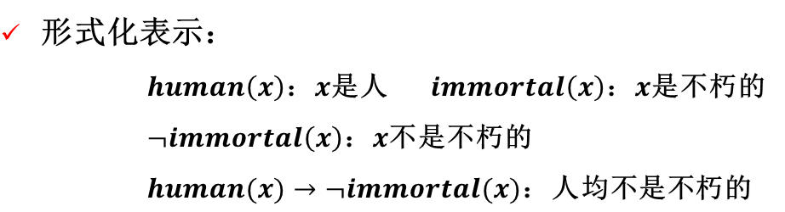
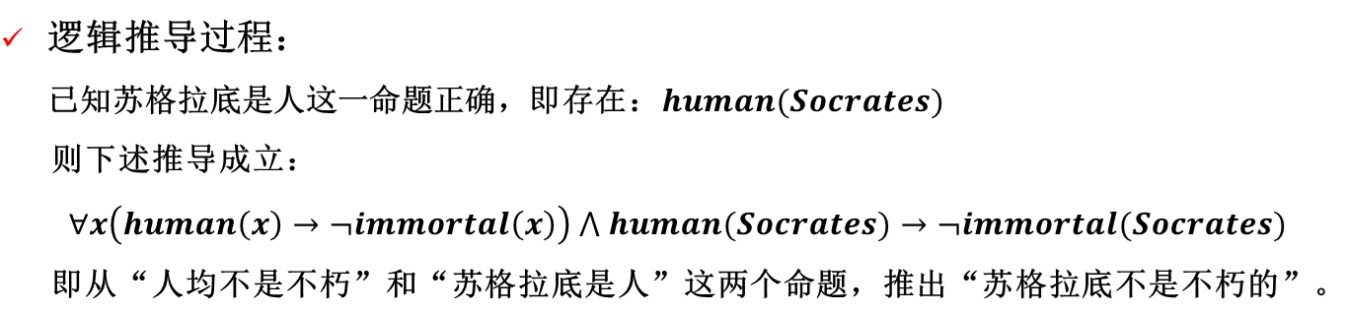
1、以符号主义为核心的逻辑推理
逻辑推理
人都会死
三段论推导方法

Slide 39
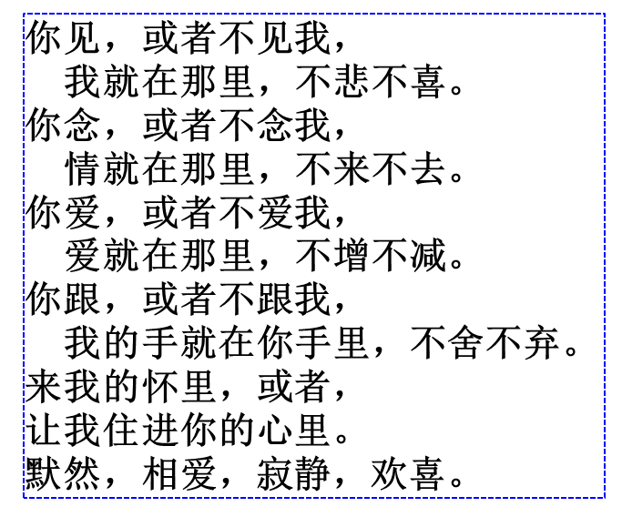
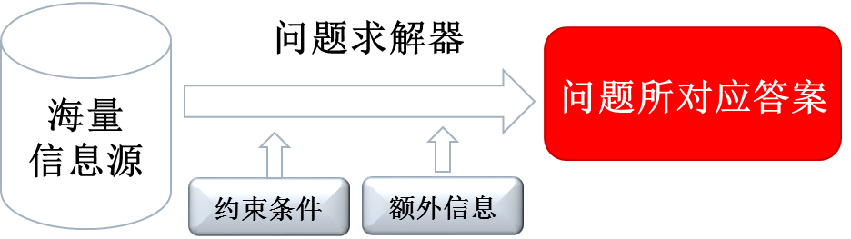
2、以问题求解为核心的探寻搜索
搜索求解
班扎古鲁白玛的沉默(见与不见)： 你见，或者不见我
---扎西拉姆多多 我就在那里
不悲不喜
……

Slide 40
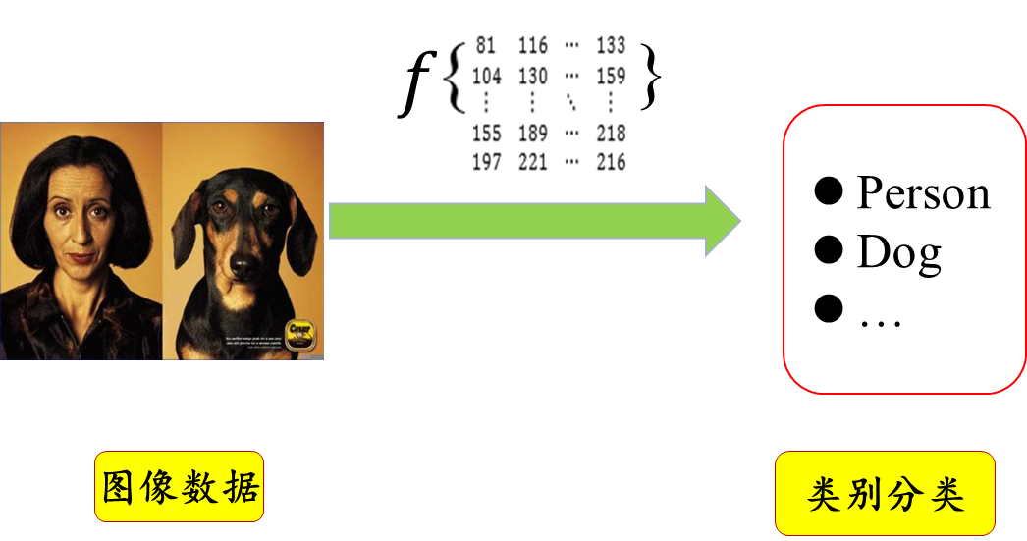
3、以数据驱动为核心的机器学习
机器学习

Slide 41
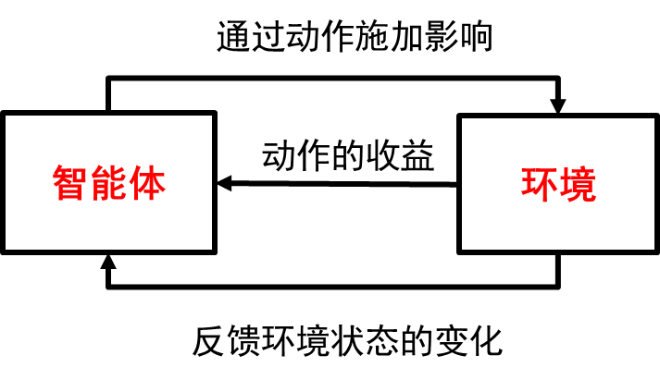
4、以行为主义为核心的强化学习
智能体与其所处环境进行交互
根据环境所提供的奖/惩反馈，学习所处状态可施加的最佳行动。（如：碰到障碍折返）
运用“尝试-试错”与平衡“探索(未知空间)与利用(已有经验)”等机制不断进步，改进行动策略。

Slide 42
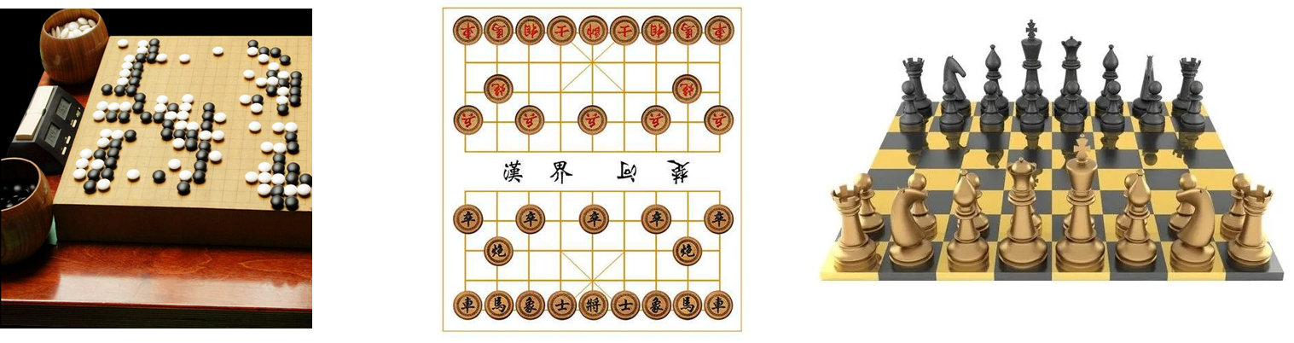
5、以博弈对抗为核心的决策智能
两害相权取其轻，两利相权取其重。
现代博弈论主要研究：博弈行为中最优对抗策略及其稳定局势，协助对弈者在一定规则范围内寻求
最合理的行为方式。
推动机器学习从数据拟合过程中以求最优解为核心，向博弈对抗过程中求均衡解为核心的转变。

Slide 43
七、人工智能系统的分类
专家系统
模糊系统
神经网络系统
学习系统
仿生系统
群智能系统
多真体系统
混合智能系统

Slide 44
研究及应用领域
问题求解
逻辑推理与定理证明
自然语言理解
自动程序设计
专家系统
机器学习
神经网络
机器人学
模式识别
机器视觉
智能控制
智能检索
智能调度与指挥
分布式人工智能与Agent
计算智能与进化计算
数据挖掘与知识发现
人工生命
系统与语言工具

Slide 45
特别提出：问题求解
人工智能的最基本技术
广义上，问题求解涵盖了AI中的所有问题。
目标：搜索“解空间”，寻找一般解\较优\最优解。

Slide 46
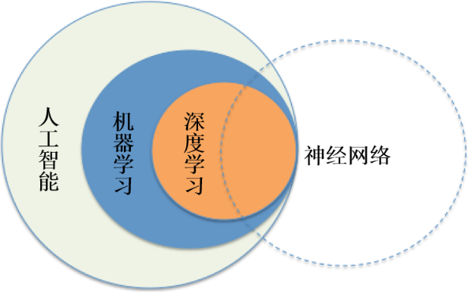
人工智能、机器学习、深度学习、神经网络
人工智能(AI)：一个更广泛的领域。旨在使计算机具备感知、理解、判断、推理、学习、识别、生成和交互等人类智能的能力。通过计算机程序或机器来模拟、实现人类智能的技术和方法。包括机器学习、专家系统、知识表示与推理、搜索算法、逻辑推理、规划、进化算法、博弈理论与决策树、模糊逻辑、强化学习等‌。
机器学习(ML)：人工智能的一个子集。通过算法使计算机从数据中学习规律和模式，从而完成特定的任务。ML不需要显式编程，而是通过训练数据来改进算法。机器学习的主要任务包括分类、回归等‌。
深度学习(DL)：机器学习的一个特定形式。使用深层神经网络来处理复杂问题。通过构建深层神经网络模型来自动提取特征，并利用这些特征解决问题。在图像识别、语音识别、自然语言处理等领域应用广泛。
神经网络(NN)‌：一种模仿人脑神经元结构的计算模型，最初是一个生物学的概念。在人工智能中，神经网络分为浅层和深层两种，通过训练数据来学习和预测，其中深层神经网络用于处理更复杂的问题。‌
人工智能、机器学习、深度学习及神经网络，既有关联也有区别，共同构成人工智能的技术体系。

Slide 47

关系

Slide 48


机器学习和深度学习
传统计算机系统（直接干活）
机器学习（先休息、后干活）

Slide 49


神经网络
联结主义的代表
模仿人脑的工作原理，建立神经元之间的联结模型，实现人工神经运算。
深度：神经网络中“隐藏层”的层数(数量)
经典机器学习算法使用的神经网络，具有输入层、一个或两个隐藏层、一个输出层。
深度学习算法使用更多的“隐藏层”(百个\千个…)，能力更强，能完成更复杂的任务。

Slide 50

卷积神经网络（CNN，Convolutional Neural Networks）
一种专门用于处理具有“网格结构”数据(如图像、视频)的深度学习模型。
已取得显著成功，尤其在图像分类、目标检测、语义分割等任务中表现突出。
基本组成：卷积核(过滤器)、卷积层、激活函数、池化层、全连接层

Slide 51

循环神经网络（RNN，Recurrent Neural Network）
一种特殊的神经网络架构，专门用于处理“序列数据”。(如时间序列、文本序列、语音信号等)
与传统前馈神经网络不同，RNN能够处理“可变长度”的输入序列，并能够记住先前的输入对后续输出的影响。
核心思想：在网络中引入“循环连接”，允许信息在“不同时间步”之间流动。如此，每个时间步的输出，不仅可作为下一个时间步的输入，还可以影响当前时间步的输出。
因此，RNN能够捕捉序列数据中的长期依赖关系。

Slide 52

对抗神经网络（GAN，Generative Adversarial Network）
采用一种“对抗式的训练方法”。两个神经网络相互竞争，一个称为“生成器(Generator)”，另一个称为“判别器(Discriminator)”。
两个网络的目标相反，但最终共同协作生成高质量的数据样本。
非常适用于图片生成、图像分割、视频预测、风格迁移…

Slide 53

Transformer（转换器）
一种基于“自注意力机制”的深度学习模型，用于处理“序列数据”，2017年由Google提出。
通过自注意力机制，允许模型在处理“序列中的任何元素”时，同时考虑“序列中的所有其它元素”，并给出“不同元素的重要程度”，提高了模型在语言理解、情感分析、语音识别等复杂任务中的表现。
因高效和强大的性能，已成为自然语言处理领域的标准架构之一。

Slide 54

八、大模型和AIGC
大模型(Large Model)
具有庞大参数规模和复杂计算结构的机器学习模型
绝大多数大模型的基础核心结构，都是Transformer及其变体。
目前常说的大模型，主要是“大语言模型”（Large Language Model）
大模型的工作机制
大模型在通用性、精度、效率等方面具有显著优势。
可以通过预训练或其它方式，在大型数据集上进行学习，再通过微调，高效处理计算机视觉、自然语言处理等复杂任务。

Slide 55

预训练和微调
预训练：使用大量无标注数据训练语言模型的过程。赋予模型一定的通用性，适应多种不同下游任务的能力。
微调：在预训练基础上，使用标注数据(特定任务的数据)进一步训练模型，使其适应特定的应用或任务。

Slide 56
大模型和小模型
对比 | 大模型 | 小模型
参数量与规模 | 数十亿乃至数万亿个参数 | 几百万到几千万之间
训练与运行速度 | 训练和运行时间长，需要更多计算资源。 | 向量和运行速度较快，需要的计算资源相对较少
准确性和能力 | 通常能够达到更高的准确率 | 在某些简单任务上能达到不错的准确率，但处理复杂模式时可能会受限。
应用场景 | 适用于对准确率和复杂度要求高的场景，如文本生成、对话系统、机器翻译等。 | 更适合资源有限的环境，比如移动设备、嵌入式系统等，或者对于实时性有较高要求的应用。
可解释性 | 因结构复杂，往往难以解释其决策过程 | 通常更容易理解和解释，便于调试和维护。
借助知识蒸馏等技术，大模型的能力可以传给小模型。
作为样本价值判断模型，小模型可以帮助大模型快速学习。

Slide 57


大模型的类别
语言大模型：以文本数据进行训练
视觉大模型：以图像数据进行训练
多模态大模型：文本和图像都有
行业大模型：训练数据更广泛，覆盖领域更全面
通用大模型：训练数据来自特定行业，应用于专门的领域(如金融、医疗、法律…)

Slide 58

大模型的产业链

Slide 59

盘古大模型

Slide 60

模型的发展要素

Slide 61


Slide 62


Slide 63
人工智能面对的挑战
可能会威胁到人类工作岗位，导致大量失业。
AI被用于战争、欺诈(模仿声音或换脸)、侵犯公民权益(信息过度采集、隐私)。
若只有少数公司拥有先进技术，可能会加剧社会的不公平，AI的算法偏见也可能导致不公平。
AI日益强大，也会让人产生依赖，失去独立思考和解决问题的能力。同时，AI强大的创造力，也可能让人类失去创造动力和信心。
AI的发展还有安全(数据泄露、系统崩溃)、道德沦丧等问题。

